Slide 1
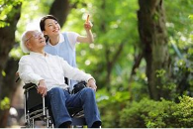
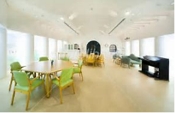

○○○御中
相手先に応じて、不要な頁やパーツは削除し、提案したい部分だけ残して利用下さい。
介護・医療施設の新しい“カタチ”
2018年●月●日
株式会社 USEN

Slide 2
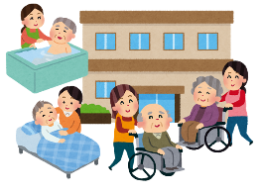
はじめに
介護や医療の現場に安心・安全で快適な環境をご提供
USENは、高齢者や心身に失調や障害のある人たちが安心し快適に過ごす為の施設創りをお手伝いする数多くのソリューションをご用意しております。
インターネットカメラでは、入所者様の様子を常時確認することができ、
わずかな異変にも迅速に対応することができます。
BGMサービスでは、音楽の持つ心理的、生理的、社会的な働きを活用し、心身の障害の回復や機能の維持・改善、生活の質の向上、行動の変容などに取り組むと同時に、レクリエーションとして「日常」に取り入れることにより
豊かな施設ライフをお届けします。
施設の課題に応じて、お役立て頂ければ幸いです。
1
Notes:
1

Slide 3




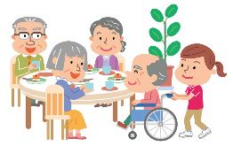
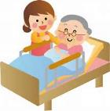
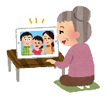
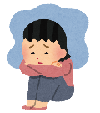
提供サービス
老人ホームや介護施設の利便性を高める設備のご提案
安全対策
IT環境の整備
働きやすい職場づくり
癒しサポート
コスト削減
BGM＆
コメント放送
電力
LED照明
🎼🎶♬♪
防犯カメラ
Have a good day!
2.フリー Wi-Fi
スタッフの
メンタルケア
2
Notes:
2

Slide 4

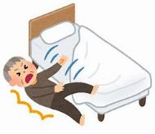
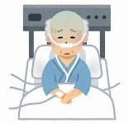
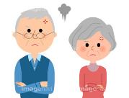
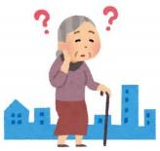
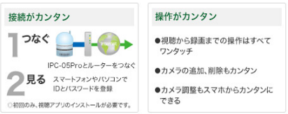


入居者の安全対策、外部からの不審者対策
離れた場所からでも施設内の様子を24時間モニタリングできます。
スマートフォン、タブレット、パソコンで簡単に接続し操作が可能です。
インターネットカメラ
入居者の体調不良、トラブル、徘徊などの異変に即座に対応
体調や状態の急変に迅速な対応
施設内トラブル回避
徘徊の防止
外部不審者を監視することができる！
不審者を監視
施設の防犯
3
Notes:
3

Slide 5


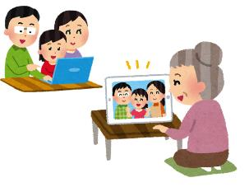
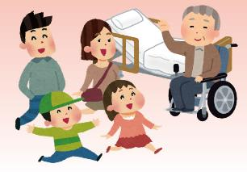
コミュニケーションを円滑にするIT環境
フリーWi-Fi
USENのWi-Fiサービス「USEN SPOT」はどのキャリアでも、どんな端末でも、誰でも無料で使えます。
これからの入居者の方には、ますます必要となってくるネット環境
家族と入居者とのコミュニケーションも円滑に
動画で円滑なコミュニケーション
面会家族にも嬉しいネット環境
4
Notes:
4

Slide 6
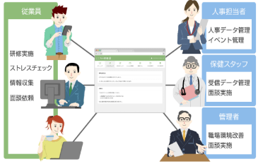


従業員が働きやすい職場づくり
スタッフのメンタルケア
ストレスチェック・メンタルヘルスの研修・従業員への情報提供など、法令順守の活動を一元化し、さらに使いやすさを実現したASPサービス。メンタルケアスキル対策のワンストップサービスです。
職員のメンタルケアによって健康な状態で勤務ができる
ストレスチェックから組織分析までを一貫して対応
１．ストレスチェック
従業員様のストレス
具合をチェック
２．面接
高ストレス者への
医師面接等を実施
３．組織分析
傾向を分析し
職場改善へ
組織を分析し課題を見つけ改善することができる
調査データを蓄積できる
こころの保健室
利用者ごとのセグメントでデータの管理
今後の組織改善に活用できる。
5
Notes:
5

Slide 7



BGMがもたらす様々な効果
BGMによる５つの効果
BGMは、リラックス効果や健康サポート、娯楽といった活用ができます。
入居者とその家族、スタッフの皆様にむけて居心地の良い施設づくりを実現します。
癒しで心のケア
音楽の持つ癒し効果で入居者やスタッフのストレス緩和に活用
施設のイメージUP
入居見学の方や面会の家族の方に対して、施設のイメージを向上
健康サポート
脳の活性化、免疫機能、ストレス軽減、体質改善などをUP
娯楽、生活の彩り
♪
お誕生日ソング、懐かしの曲からインスト曲まで幅広くご用意
季節感を演出
春はお花見、夏は海水浴、秋はお月見、冬は雪景色、施設内の季節感を演出
6
Notes:
6

Slide 8
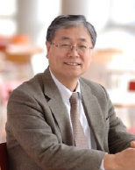
BGMによる健康効果
効果に関する研究
■ストレスが減少し同時に認知症の改善にも役立つ
ストレス
■体温の上昇により、体の冷え症が改善し免疫力がアップ
体温
唾液
■唾液の成分変化により、口腔内の免疫力が高まり、誤嚥性肺炎の防止に役立つ
■唾液の分泌が高まり、ドライマウスの改善、歯周病の予防に役立つ
和合教授の考察
有効な音楽に聴き入ることで、高齢者で問題になっている認知症、誤嚥性肺炎、免疫力の低下、
冷え性、便秘症などが改善できれば、音楽療法は高齢者の健康を守る上で有効なツールになる。
音楽を高齢者施設等でBGMを活用することは、
高齢者の健康寿命の延伸に大いに役立つものと期待されます。
7
Notes:
7

Slide 9
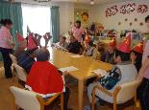






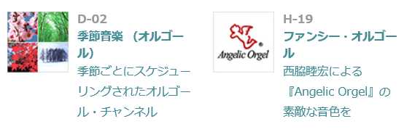
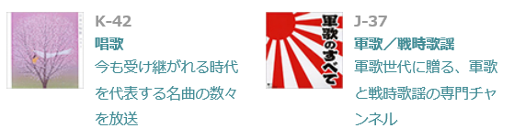
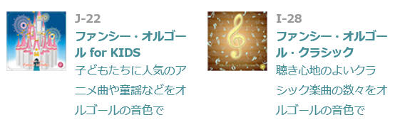
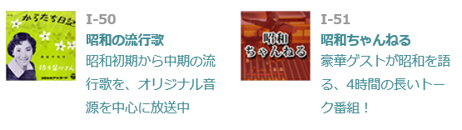
BGMおすすめチャンネル一覧①
施設空間に最適なBGMを多数ご用意
お誕生日のバースデーソングはもちろん好きな曲を好きなタイミングで流すことができるので、レクリエーションに最適です。
プレイバック(回想)をキーワードに各利用者が懐かしい曲のプレイリストが作成できます。音楽の趣味が一緒だと嬉しいもの。話が盛り上がります。
春のお花見、夏の花火、秋はお月見、冬の雪景色。そんな季節感を演出することで、館内で四季を楽しめます。年間行事と合わせることで、効果が高まります。
音楽は副作用のない良薬であることが、医学的に解明されています。音やリズムが脳や心臓に働きかけることで、免疫を高めたり、リラックス効果をもたらします。
8
Notes:
8

Slide 10
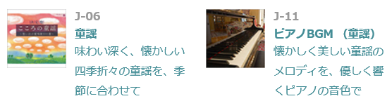
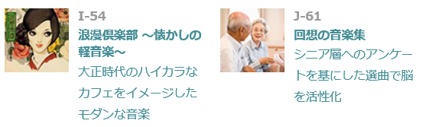
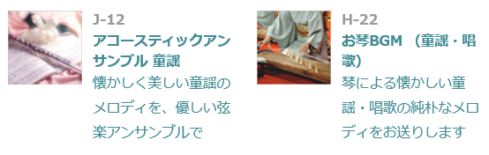
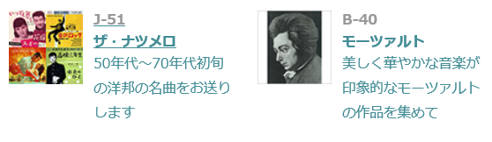
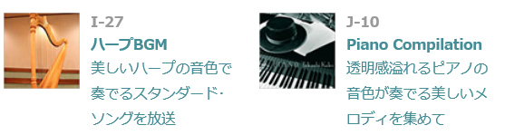
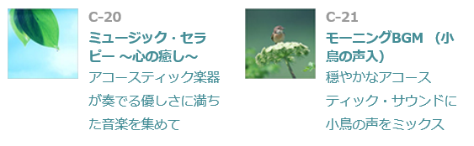
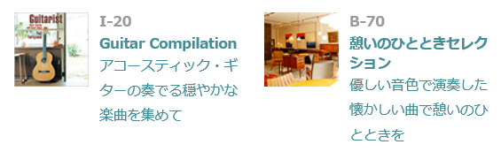
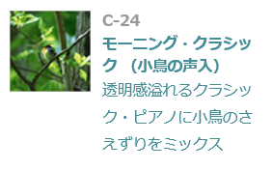
BGMおすすめチャンネル一覧②
9
Notes:
9

Slide 11





BGM 一日のタイムスケジュール（例）
医療・介護施設の1日～BGMで生活にリズムを～
 | CH | CH名称 | 番組内容 | 効果
起床 ・朝食 | C-21 | モーニングBGM | アコースティックな曲に小鳥の声をミックス高原の朝を思わせる楽曲 | 起床の30分前から小さな音で音楽をかけると 自然に近い心地よい状態で目覚めることができます。 1日のはじまりは軽快で明るい曲で 気分を上げながら始めることができます。
 | H-08 | イージーリスニング・ カジュアル | 軽快なポップオーケストラ 健やかな朝をお届け
昼食 | A-10 | くつろぎの イージーリスニング | 優雅なイージーリスニング | 明るく優雅なBGMを流すことで、ゆったりとした昼食の時間を過ごしてもらえます。 周りの雑音もマスキング効果で遮断するので各々の時間を楽しむことができます。
 | H-16 | カジュアル・クラシック | クラシックの名曲を聴きやすく 編集したイージーリスニング
午後の ひととき | J-06 | 童謡 | 童謡 | ティータイムは楽しい気持ちになってもらうBGMをセレクト。音楽に合わせて口ずさんだり、踊ったり充実した時間を過ごしてもらえます。
 | A-27 | USENリクエスト 演歌/歌謡曲HOT20 | リクエスト集計・ヒットランキング
夕食 | A-12 | やさしいクラシック | クラシックのスタンダードチャンネル | 夕食時間はくつろいでいただけるように誰からも愛される優雅なBGMをセレクト。
 | I-26 | ピアノBGM | スタンダートな洋楽のピアノ演奏曲
就寝前 | J-12 | アコースティック アンサンブル童謡 | 童謡を弦楽アンサンブルでお届け | 優しいBGMで穏やかな気持ちで就寝前のひとときを過ごしていただけます。
 | H-19 | ファンシー・オルゴール | オルゴールの素敵な音色をお届け
♪
♪
10
Notes:
10

Slide 12

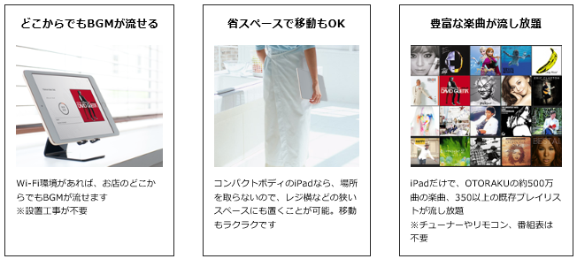
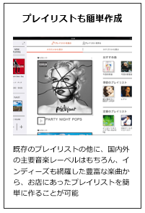
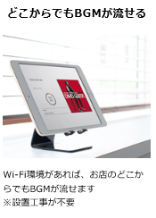
思いどおりのBGMチャンネルが作れる
OTORAKU
唱歌や昭和の流行歌はもちろん、シニア専門の回想音楽集まで、豊富かつ多様な楽曲が配信されます。施設に合ったBGMを、楽しく思い通りに作れます。
11
Notes:
11

Slide 13
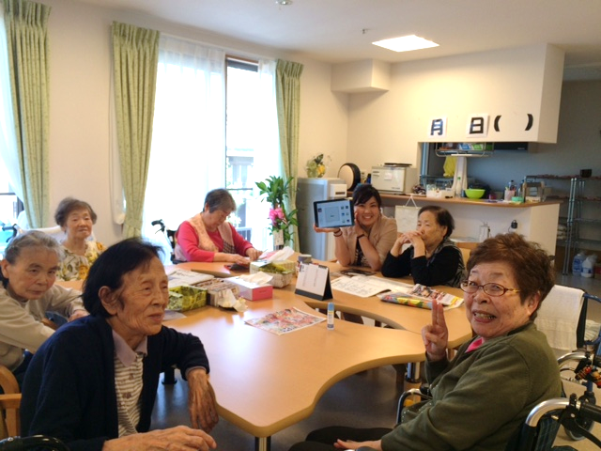
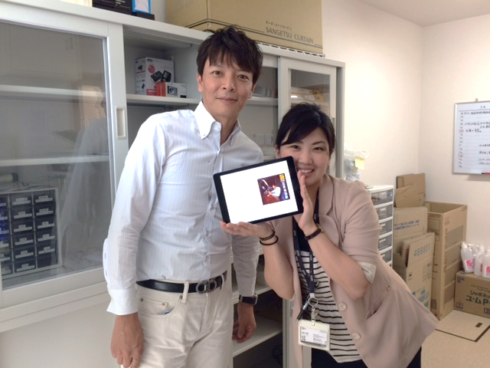
BGM 導入事例
おかげ庵 一つ山 様 （名古屋市）
オリジナルプレイリストが大好評
「施設の利用者様に対して少しでも心地よい環境を作れたら・・」という社長のご意向があったため、アプリサービスである「OTORAKU」を導入いただきました。
職員自らBGMのプレイリストを作成できるため、BGMとしての利用はもちろん、曲を流しながらレクリエーションで歌を歌ったり、体操の時間の音楽でも活用頂ける点を気に入って頂きました。
入居者の方から曲のリクエストをたくさん頂き、好きな楽曲だけを集めたオリジナルプレイリストを作って楽しんでいただいてます。
12
Notes:
12
業種 有料老人ホーム
導入時期 2015年9月

Slide 14

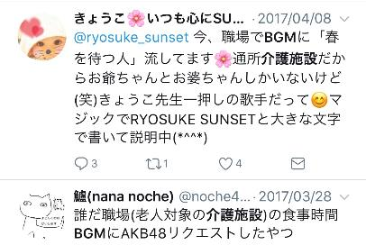
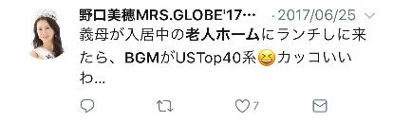
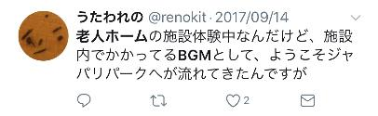
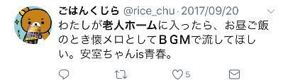
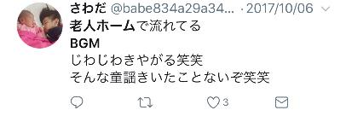
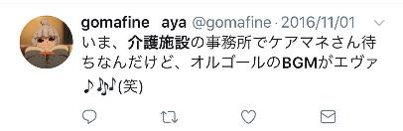
BGM Twitterのみんなの声
13
Notes:
13

Slide 15
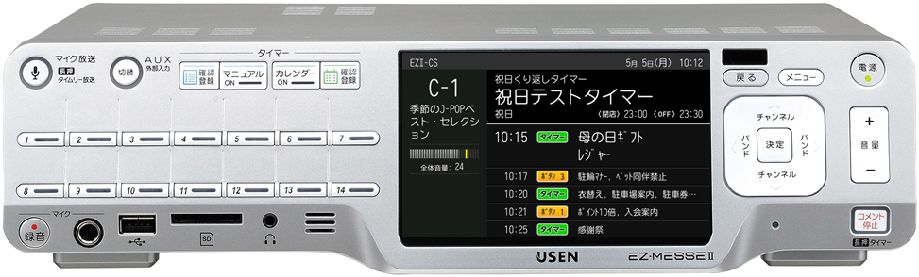
コメント（アナウンス）放送
当日の連絡事項、注意喚起などのコメント放送
汎用コメントはもちろん、施設独自のオリジナルコメントも流すことができます。
EZ-MESSEⅡで、
イベントや一日の流れの管理を
EZ-MESSEⅡは、262種のプロのナレーターの音声で収録した福祉施設向けコメントやチャイムがあらかじめ収録されており、聞きやすく伝えやすい運用が可能です。
コメント放送機能付きチューナー
【EZ-MESSEⅡ】
14
Notes:
14

Slide 16
コスト削減サービス
Notes:
15

Slide 17
固定費のコスト削減①
電力
新電力サービスへの切替で、電気料金が安くなる可能性があります。
送電設備はそのままで安定感のある供給を保証しています。
ランニングコスト比較
基本料金
基本料金
電力量料金
（従量課金）
電力量料金
（従量課金）
燃料費調整額
＋再エネ賦課金
燃料費調整額
＋再エネ賦課金
現在の電気料金
新電力料金
・基本料金の単価をお客様の使い方に応じて低減いたします
・電力量料金は地域電力会社と原則同一です
・燃料費調整額、再生可能エネルギー発電促進賦課金については、地域電力会社と同額を別途頂戴します
※お客さまの電気のご使用状況によっては電気料金の低減が見込めない場合もございます
15
Notes:
16

Slide 18


固定費のコスト削減②
LED照明
LEDの照明レンタルなら初期費用0円、導入して５年後にはお客様のものになります。
一括購入すると初期費用が高く、リースでは継続的にコストが発生します。
電気の使用量が多い施設では、LED電球への交換がおすすめ！
USENが紹介するLEDレンタルサービスは、
初期投資０円で翌月からコスト削減が可能になります。
初期費用ゼロ＆ランニングコスト削減
電球交換代
コスト削減
コスト削減
レンタル料
照明
電気代
照明電気代
50％～90％
ダウン
レンタル料が
不要に
照明
電気代
照明
電気代
現在
導入～5年目まで
6年目～
16
Notes:
17

Slide 19
USENだからできる総合提案
全国700名以上の技術員による安心のサポート体制
設備導入から保守作業まで、ワンストップで対応
請負可能業務
■音響工事
■LED照明、省エネ機器等の設置・球交換
■LAN配線やWi-Fi環境整備
■防犯カメラ設置・TV共聴設備の構築・地デジアンテナの設置
■店舗などへの定期保守訪問や緊急時の駆けつけメンテナンス
■各種ICT機器などのキッティング、電気・電子機器再生作業
USEN技術の概要
■事業所数 148箇所
■エンジニア数 700名以上
■資格保有者
電気工事士：550名以上・工事担任者：390名以上
■車両装備普通工事車両：500台・高所作業車：60台
■保有測定器等
スペクトラムアナライザー500台
光ファイバ融着器20台OTDR10台
ケーブルTDR10台・ノートPC200台
グループ会社概要
■社名：株式会社USENテクノサービス
■建築業許可
電気工事業：東京都知事許可（般-27）第143269号
電気通信工事業：東京都知事許可（般-27）第143269号
ご提案
音楽放送
コメント放送
監視カメラ
Wi-Fi
電力
修理
設置う
LED
保守
17
Notes:
18

Slide 20
【参考資料】
音の効果効能
Notes:
19

Slide 21

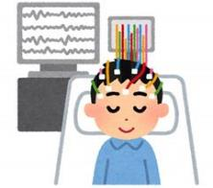
《参考》音楽の効果：脳機能の活性化
音楽の聴取による生理反応
音楽を繰り返す実験の元、脳の血流の変化と交換神経の変化を計測した結果、
音楽を聴くと脳機能が活性化することがわかりました。
音楽の好みによって、交換神経の活性度が変化することもわかりました。
音楽を聴くと脳血流量が減少し、交感神経の動きが抑えられ、無音になると脳血流量が増え、交感神経の動きも活発になる。これが脳を活性化させる。
「脳血流との変化」
「交換神経の変化」
音楽を聴くと
脳血流が下がる
音楽を聴くと
交感神経の動きが抑えられる
1.5
１
１0
0.5
８
０
６
-0.5
４
-１
２
-１.5
０
無音
聴取
無音
聴取
無音
無音
聴取
無音
聴取
無音
500
1000
（秒）
被験者：男性10名
仕様楽曲：①嗜好に合う曲②疾走感、高揚感を感じる曲③容易に歌唱可能である曲
上記三曲を聴くパターンと謳うパターン実験
19
Notes:
20

Slide 22

《参考》音楽の効果：免疫力向上
音楽の聴取による生理反応
音楽療法前後のNK(ナチュラルキラー）細胞の活性及び量を計測し、
音楽療法の科学的メカニズムを調査しました。
すると、音楽療法後には、被験者19名のうち17名のNK細胞が有意に活性化し、
16名のNK細胞の量が上昇。音楽療法には免疫効果を上げる効果があることが
わかりました。
※NK(ナチュラルキラー）細胞とは…
がん細胞やウィルス感染細胞などを見つけ次第攻撃するリンパ球です。
免疫力を高める役割です。
（％）
「NK細胞の活性度」
（％）
「NK細胞の量」
音楽を聴くと
NK細胞が活性化される人が多数
音楽を聴くと
NK細胞の量が増える方が
大半
Before
After
Before
After
被験者：68歳から94歳までの男女19名
音楽療法内容：週1回、約1時間、計12回、歌唱、音楽演奏、発声、体操など
20
Notes:
21

